Slide 1
Выборочный капитальный ремонт лифтового оборудования (для МКД со спецсчетами)
Заместитель генерального директора Регионального Фонда капитального ремонта МКД
Свердловской области
Мокроусов Александр Геннадьевич
г. Екатеринбург
29 августа 2019 год
Notes:
1

Slide 2
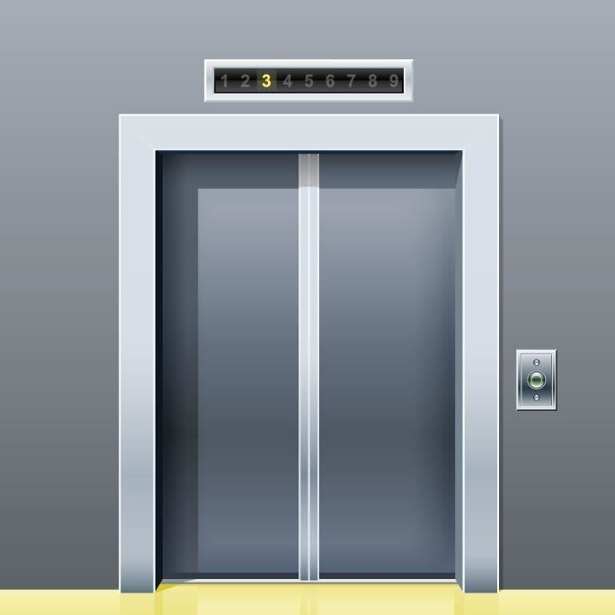
Виды работ при капитальном ремонте лифтового оборудования, которые можно провести по специальному счету
Замена кабины лифта
Замена главного привода
Замена привода дверей кабины лифта
Замена станции управления
Notes:
2

Slide 3
Алгоритм действий для проведения
ремонтных работ
Ответственность за организацию и проведение капитального ремонта ложится на собственников
Специальный счет
3

Slide 4
Алгоритм действий для проведения
ремонтных работ
Для проведения работ при частичном ремонте лифтового оборудования необходимо:
1. Составить акт технического состояния лифта (это делает специализированная организация по обслуживанию лифта)
2. Подготовить сметный расчет на планируемые к выполнению ремонтные работы
3. Провести общее собрание собственников и определить:
4. Направить пакет документов владельцу специального счета для последующего финансирования ремонтных работ
подрядную организацию, имеющую право проводить работы по ремонту лифтового оборудования;
стоимость ремонтных работ.
4

Slide 5
Порядок финансирования работ при
частичной замене лифтового оборудования
Банк перечисляет денежные средства со специального счета по указанию владельца специального счета при предоставлении следующих документов:
Оригинал либо заверенная копия протокола общего собрания собственников, содержащего решение о выполнении ремонтных работ;
Договор с подрядной организацией о выполнении ремонтных работ, предусматривающий установление гарантийного срока не менее 5 лет;
Акт приемки выполненных работ по договору.
(п.2 ст.177 Жилищного Кодекса РФ)
5

Slide 6
Требования к протоколу общего собрания собственников жилья по вопросу частичной замены лифтового оборудования
Протокол должен содержать решения о:
Перечне услуг и (или) работ по капитальному ремонту;
Предельно допустимой стоимости услуг и (или) работ по капитальному ремонту;
Сроках проведения капитального ремонта;
Источниках финансирования капитального ремонта;
Лице, которое от имени всех собственников будет участвовать в приемке выполненных работ, в том числе подписывать акты.
(ч.5.1 ст. 189 Жилищного Кодекса РФ)
Протокол должен быть оформлен согласно требованиям, утвержденным Министерством строительства и ЖКХ РФ - Приказ от 28.01.2019 №44/пр.
6

Slide 7
Гарантийный срок на работы и лифтовое оборудование при частичной замене
Гарантийный срок
На выполненные работы
На оборудование
Не менее 5 лет с момента подписания акта приемки выполненных работ
Определяется производителем данного оборудования
7

Slide 8
Благодарю за внимание !
Web-сайт: www.fkr66.ru
E-mail: fkr66@mail.ru
Телефон «горячей линии»: +7 (343) 287-54-54
8-800-300-80-88

